Slide 1

Частное учреждение профессионального образования «Высшая школа предпринимательства»
Дипломный проект на тему: Разработка десктопного приложения для контроля работы сотрудников в автомастерской
Выполнил : Крупин Максим 4 курс

Slide 2
Цель проекта
Разработать десктопное приложение для контроля работы сотрудников в автомастерской

Slide 3
Задачи проекта
1. Изучить текущие процессы работы сотрудников в автомастерской, выявить основные проблемы и потребности.
2. Определить функциональные требования к разрабатываемому приложению.
3. Реализовать основной функционал десктопного приложения. (Спроектировать БД, добавить дополнительные опции, провести тестирование приложения)
4. Написать техническую документацию и инструкцию по использованию приложения.

Slide 4
Предметная область
Приложение для контроля работы сотрудников в автомастерской – это программа, для улучшения качественно проведенного времени на работе, упрощающая контроль за сотрудниками с помощью современных компьютерных технологий.
Это означает, что данная программа должна автоматизировать некоторые бизнес-процессы, улучшить качество обслуживания, ускорить работу сотрудников и повысить общую производительность в автомастерской.

Slide 5
Функциональные требования:
Стабильность
Документация
Открытый исходный код
Лёгкость установки и настройки
Эффективность
Доступность

Slide 6



Технологический стек:
Язык программирования -
Среда разработки -
Базы данных -

Slide 7

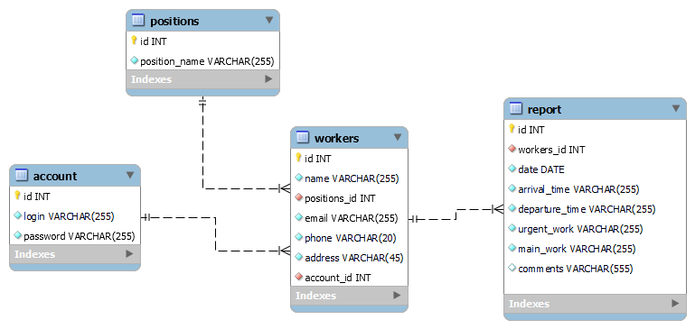
База данных

Slide 8
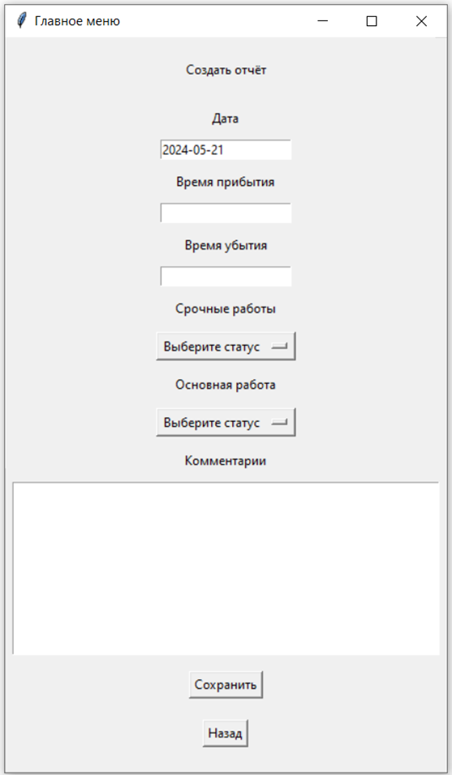
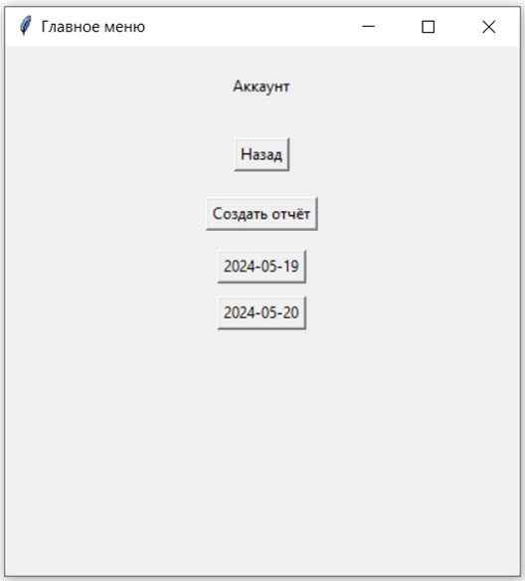
Интерфейс
Создание отчёта
Аккаунт

Slide 9
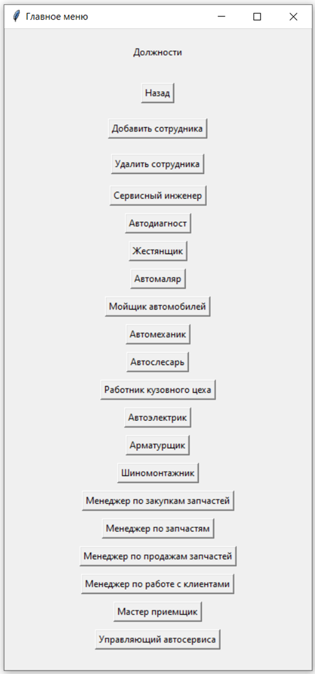
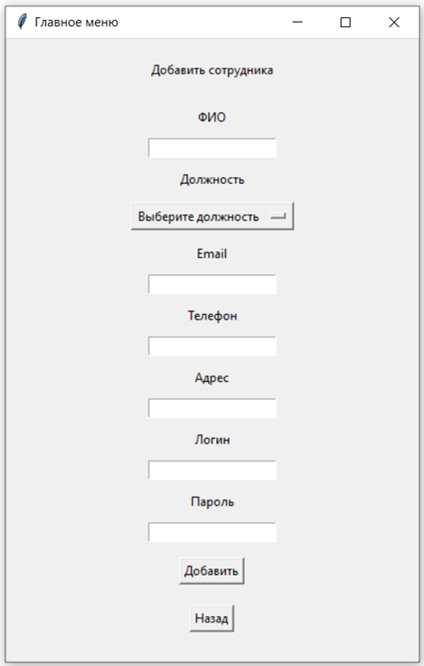
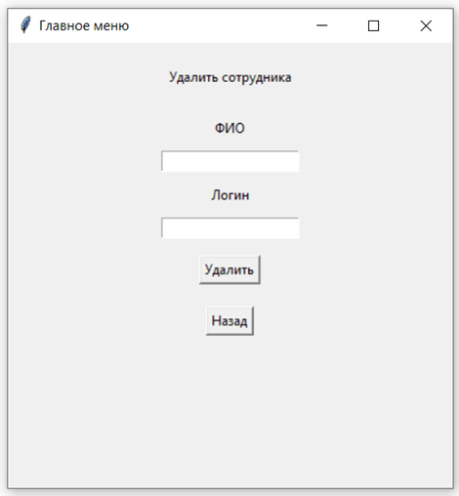
Интерфейс
Выбор должностей
Добавление сотрудника
Удаление сотрудника

Slide 10
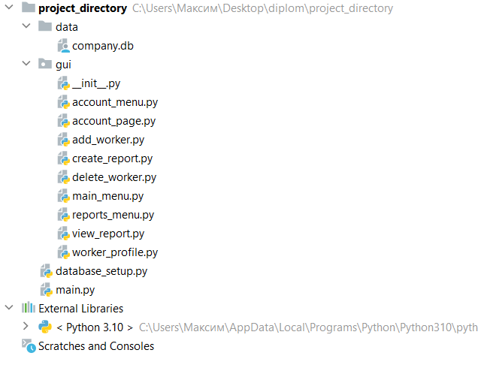
Реализация

Slide 11
Тестирование
Наименование | Требования и ограничения | Шаги | Ожидаемый результат | Статус
Запуск десктопного приложения | Запустить проект через pycharm 2.Установить необходимые библиотеки | Запустить десктопное приложение | Откроется первое окно приложения | Выполнено
Проверка функции добавления нового сотрудника | 1.Десктопное приложение запущено | 1.Нажать кнопку “Добавить сотрудника” 2.Ввести данные о сотруднике 3.Нажать кнопку “Добавить” | 1.Все данные введены 2.Все данные добавлены в таблицы 3.Все данные отображаются в программе | Выполнено
Проверка функции удаления сотрудника | 1.Десктопное приложение запущено | 1.Нажать кнопку “Удалить сотрудника” 2.Ввести данные о сотруднике 3.Нажать кнопку “Удалить” | 1.Все данные введены 2.Все данные удалены из таблиц 3.Все данные удалены из программы | Выполнено
Проверка функции просмотра отчётов | 1.Десктопное приложение запущено | 1.Нажать кнопку с нужным отчётом | Открывается выбранный отчёт | Выполнено

Slide 12

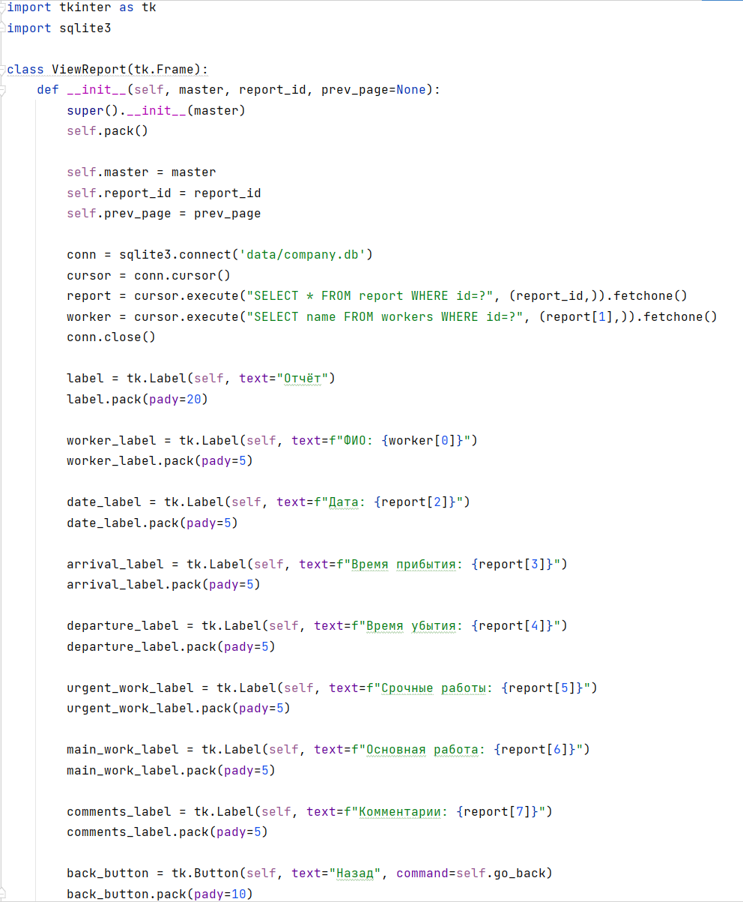
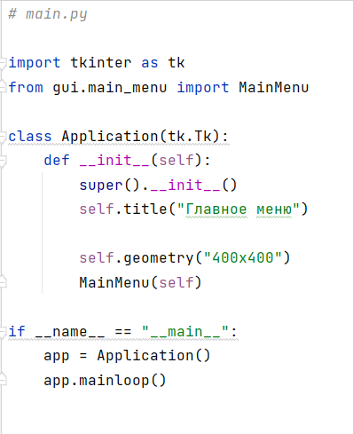
Примеры кода:

Slide 13
Заключение:
В результате выполненной дипломной работы поставленная цель и задачи были выполнены.
Таким образом, было разработано десктопное приложение для контроля работы сотрудников в автомастерской.
Программа выполняет изначально поставленные задачи и готова для внедрения уже сейчас.
Заложенные в процессе проектирования и разработки решения обеспечат гибкость программы для последующего ее изменения и расширения путем внедрения новых полезных возможностей.

Slide 14
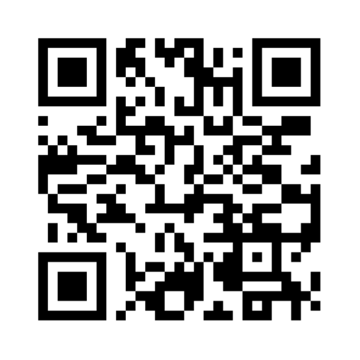
https://github.com/maxim3364/diplom

Slide 15
Спасибо за внимание!

